Slide 1


Програмування С++
ДЕРЖАВНИЙ УНІВЕРСИТЕТ ТЕЛЕКОМУНІКАЦІЙ
Кафедра інженерії програмного забезпечення
Спеціальність: 121 «Програмна інженерія"
Лектор: доцент Золотухіна О.А.

Slide 2
Розгалуження Цикли

Slide 3
Розгалуження
«якщо-то-інакше» (повне розгалуження);
«якщо-то» (неповне розгалуження);
«вибір-інакше» (повний багатоваріантний вибір);
«вибір» (неповний багатоваріантний вибір).

Slide 4
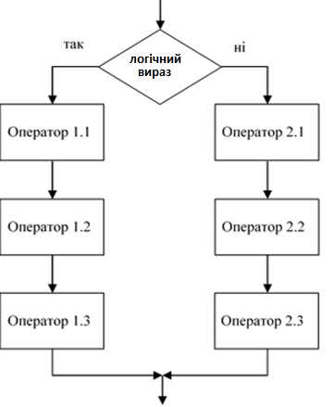
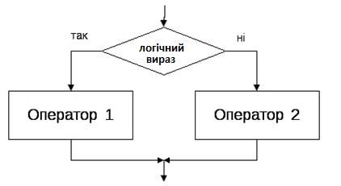
Повне розгалуження
If(логічний вираз){
оператор1;
} else
{
оператор2;
}

Slide 5
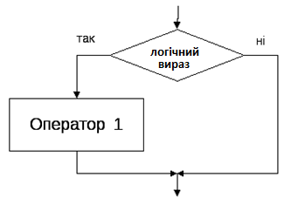
Неповне розгалуження
If(логічний вираз){
оператор1;
}

Slide 6
Повний багатоваріантний вибір
Оператор вибору switch дозволяє вибрати один варіант ходу рішення задачі з декількох в залежності від значення виразу.
Оператор switch може бути замінений оператором if.

Slide 7
Оператор switch
switch (вираз)
{
case константа1:
послідовність_операторів1;
break;
case константа2:
послідовність_операторів2;
break;
...
case константаN:
послідовність_операторівN;
break;
default
послідовність_операторів;
}
Вираз має цілочисельний або символьний тип
Константа1, 2, 3 … - константні значення, з якими порівнюється значення виразу

Slide 8
Оператор switch. Приклади
switch (day)
{
case 1:
weekend=false;
break;
case 2:
weekend=false;
break;
case 3:
weekend=false;
break;
case 4:
weekend=false;
break;
case 5:
weekend=false;
break;
default
weekend=true;
}

Slide 9
Оператор switch. Приклади
switch (day)
{
case 1:
case 2:
case 3:
case 4:
case 5:
weekend=false;
break;
case 4:
case 5:
weekend=true;
}

Slide 10
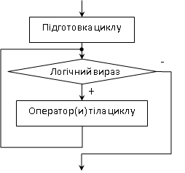
Цикл while
Підготовка циклу: всім величинам, що змінюються по рекурентним формулами, присвоюються початкові значення (в тому числі – змінним в заголовку циклу)
Заголовок циклу: перевірка умови продовження циклу
Тіло циклу:
реалізація необхідних в завданні дій;
отримання нових значень величин, які використовуються в заголовку циклу.
Послідовність операторів тіла циклу виконується до тих пір, поки логічний вираз повертає значення true.
Як тільки вираз стає рівним false, виконання циклу while припиняється і управління передається наступному за циклом while оператору.

Slide 11
Структура циклу while в С++
Оператори_підготовки_циклу;
while (логічний вираз){
Оператори_тіла_циклу;
Оператори_переходу_до_наступної_ітерації_циклу;
}

Slide 12

Цикл while . Приклад
Задача. Дано дійсне позитивне число a. Знайти таке найменше n, при якому
На початку значення суми є меншим за значення a. При проходженні кожної ітерації значення суми поступово зростає. В якийсь момент (при якомусь значенні n) ця сума стане вищою за значення a. Цей момент (значення n) потрібно зафіксувати.
Для обчислення суми та кількості кроків використовуємо метод накопичення.

Slide 13
Цикл while . Приклад
float a;
int n;
float s;
//підготовка параметрів циклу та змінних для обчислення
cout<<”a=”;
cin>>a;
s = 0.0;
n = 0;
while (s <= a) //заголовок циклу: продовжуємо, поки сума <= значення a
{
s = s + 1.0/n; //обчислення наступного значення суми
n++; //перехід до наступного елементу ряду
}

Slide 14
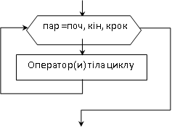
Цикл for
Відноситься до циклів з передумовою.
Особливість полягає в тому, що присвоювання початкового значення параметра циклу (наприклад, i = i_{поч}.), що змінюється по рекурентним формулам, перевірка умови продовження циклу (наприклад, i≤i_{кін}.) і отримання нового значення параметру циклу (i = i + крок), виконується в заголовку циклу.

Slide 15
Цикл for
for (ініціалізація; логічний_вираз; підготовка_наступної_ітерації)
{
оператори_тіла_циклу;
}
Блок ініціалізації. Містить оператори присвоювання, в яких встановлюються початкові значення змінних циклу та початкові значення змінних, які використовуються в тілі циклу для вирішення задачі.
Блок логічного виразу. Визначає можливість подальшого виконання циклу. Послідовність операторів тіла циклу виконується до тих пір, поки логічний вираз повертає значення true. Як тільки вираз стає рівним false, виконання циклу for припиняється і управління передається наступному за циклом for оператору.
Блок підготовки наступної ітерації. Зазвичай визначає, як будуть змінюватись значення змінних циклу після кожної ітерації. Оператори цього блоку виконуються після кожного виконання операторів тіла циклу!

Slide 16
Цикл for . Приклад
float a;
int n;
float s;
cout<<”a=”;
cin>>a;
n = 0;
//підготовка та зміна параметрів циклу виконується безпосередньо в циклі
for (s = 0.0; s <= a; s = s + 1.0/n)
{
n++;
}

Slide 17
Нюанси використання циклу for
Одне й те ж рішення може бути записано за допомогою циклу for декількома способами, які працюють абсолютно однаково!
//Фрагмент 1
float a;
int n;
float s;
cout<<”a=”;
cin>>a;
n = 0;
for (s = 0.0; s <= a; s = s + 1.0/n)
n++;
//Фрагмент 2
float a;
int n;
float s;
cout<<”a=”;
cin>>a;
s = 0.0;
n = 0;
for (; s <= a;){
n++;
s = s + 1.0/n;
}
//Фрагмент 3
float a;
int n;
float s;
cout<<”a=”;
cin>>a;
for (s = 0.0, n = 0; s <= a; n++, s = s + 1.0/n);

Slide 18
Що є результатом роботи наведених фрагментів?
//Фрагмент 4
float a;
int n;
float s;
cout<<”a=”;
cin>>a;
for (s = 0.0, n = 0; s <= a; n++, s = s + 1.0/n);
//Фрагмент 5
float a;
int n;
float s;
cout<<”a=”;
cin>>a;
for (s = 0.0, n = 0; s <= a; s = s + 1.0/n, n++);

Slide 19
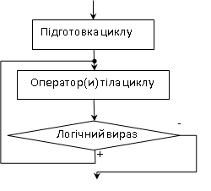
Цикл do … while
Всім величинам, що змінюються за рекурентними формулами, присвоюються початкові значення.
Реалізація необхідних в завданні дій.
Отримання нових значень величин, які використовуються в логічному виразі.
Перевірка умови продовження циклу.
Цикл do … while відноситься до категорії циклів з постумовою.
Його доцільно використовувати у випадках, коли ітерацію потрібно зробити хоча б 1 раз.
На відміну від циклів for та while, у циклі do…while умова перевіряється при виході з циклу (а не при вході в цикл).

Slide 20
Цикл do…while в С++
do
{
оператори_тіла_циклу;
}
while (логічний_вираз);

Slide 21
Цикл do…while. Приклад
Задача. Організувати перевірку введення додатного числа N.
Введення виконується до тих пір, поки користувач не введе додатне число.
int N;
do {
cout<<”Enter positive N”;
cin>>N;
if(N <=0)
cout<<”N is not positive!”;
} while (N <=0);

Slide 22
Задачі для самостійної роботи
Обчислити суму цифр заданого натурального числа N
Визначити найбільшу цифру заданого натурального числа N
Обчислити всі дільники даного натурального числа N
Вивести N перших чисел Фібоначі.
С клавіатури вводиться послідовність з N дійсних чисел. Визначити, чиє вона впорядкованою за зростанням чи зменшенням елементів.
С клавіатури вводиться послідовність цілих чисел. Ознакою закунчення введення є число 0. Обчислити добуток послідовності та їх середнє арифметичне.

